Slide 1
Chapter 09. 인터럽트

Slide 2
01 인터럽트의 개념과 종류
인터럽트의 개념
인터럽트(interrupt) : 프로그램 실행 중에 예기치 않은 상황이 발생할 경우 현재 실행 중인 작업을 즉시 중단하고 발생한 상황을 우선 처리한 후 원래 작업으로 복귀하여 계속 처리하는 것
인터럽트가 필요한 상황 : 정전, 입출력 장치에 의한 데이터 전송
1

Slide 3
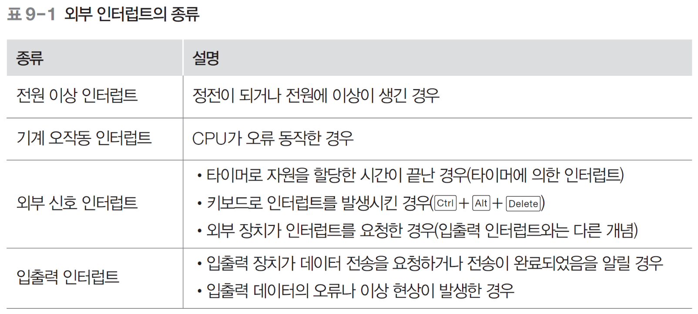
01 인터럽트의 개념과 종류
인터럽트의 종류
외부 인터럽트
외부 인터럽트(external interrupt)는 전원, 입출력 장치, 타이밍 장치 등 외부 요인으로 발생
2
키보드, 마우스

Slide 4
01 인터럽트의 개념과 종류
내부 인터럽트
내부 인터럽트(internal interrupt)는 잘못된 명령어나 데이터를 사용할 때 발생한다.
예외(exception) 또는 트랩(trap)이라고도 한다.
프로그램 검사 인터럽트(오류 메시지를 출력하고, 상태 보존은 필요 없음)
- 0으로 나누기를 하려는 경우
- 연산 결과, 오버플로(overflow) 또는 언더플로(underflow)가 발생한 경우
- 기억 장소의 부당 참조처럼 프로그램 오류가 발생한 경우
기타 내부 인터럽트 예 : 캐시를 액세스할 때 발생하는 캐시 미스(cache miss)와 가상 기억 장치 시스템에서 발생하는 페이지 오류(page fault)가 있다. (상태 보존 필요)
NULL point error
상태보전필요 :정상적인 상황일때 발생하는 인터럽트

Slide 5
01 인터럽트의 개념과 종류
소프트웨어 인터럽트
소프트웨어 인터럽트(software interrupt)는 프로그램의 원하는 위치에서 특수한 호출(call) 명령어를 사용해 발생하게 할 수 있다.
감시 프로그램을 호출하는 SVC(SuperVisor Call) 인터럽트가 대표적이다.
SVC 인터럽트가 발생하는 경우
- 사용자가 SVC 명령을 사용해 의도적으로 호출한 경우
- 복잡한 입출력 처리를 해야 하는 경우
- 기억 장치를 할당하거나 오퍼레이터와 대화(통신)를 해야 할 경우

Slide 6
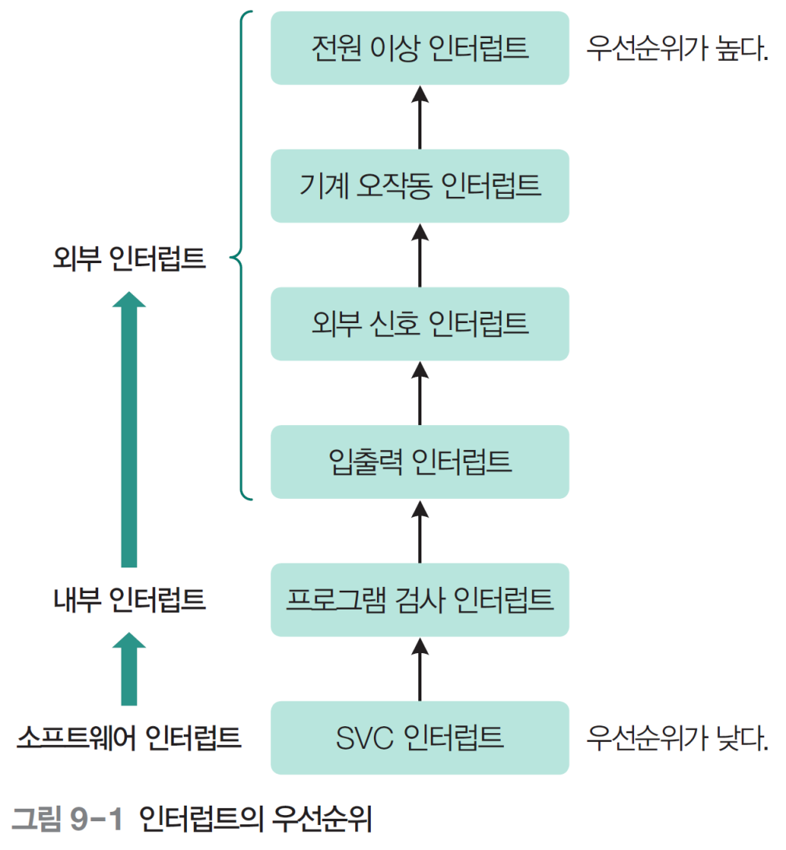
01 인터럽트의 개념과 종류
인터럽트의 우선순위
외부 인터럽트 > 내부 인터럽트 > 소프트웨어 인터럽트
3

Slide 7
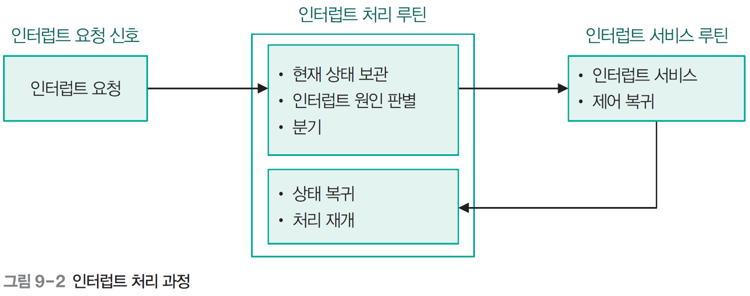

02 인터럽트의 동작 원리
인터럽트 동작 과정
인터럽트 시스템의 기본 요소 : 인터럽트 요청 신호, 인터럽트 처리 루틴, 인터럽트 서비스 루틴
인터럽트 처리 순서
➊ 인터럽트 요청 신호가 발생한다.
➋ 현재 수행 중인 명령어까지만 완료한 후 수행 중인 프로그램을 일시 중지한다.
➌ 수행 중인 프로그램 상태를 안전한 장소에 보관한다.
➍ 인터럽트의 원인을 찾아 해당 인터럽트 서비스 루틴을 실행한다.
➎ 인터럽트 서비스 루틴이 끝나면 보관해 두었던 레지스터 내용과 프로그램 카운터 내용을 복구하여 인터럽트 당한 프로그램을 중단된 곳부터 다시 수행한다.
1

Slide 8
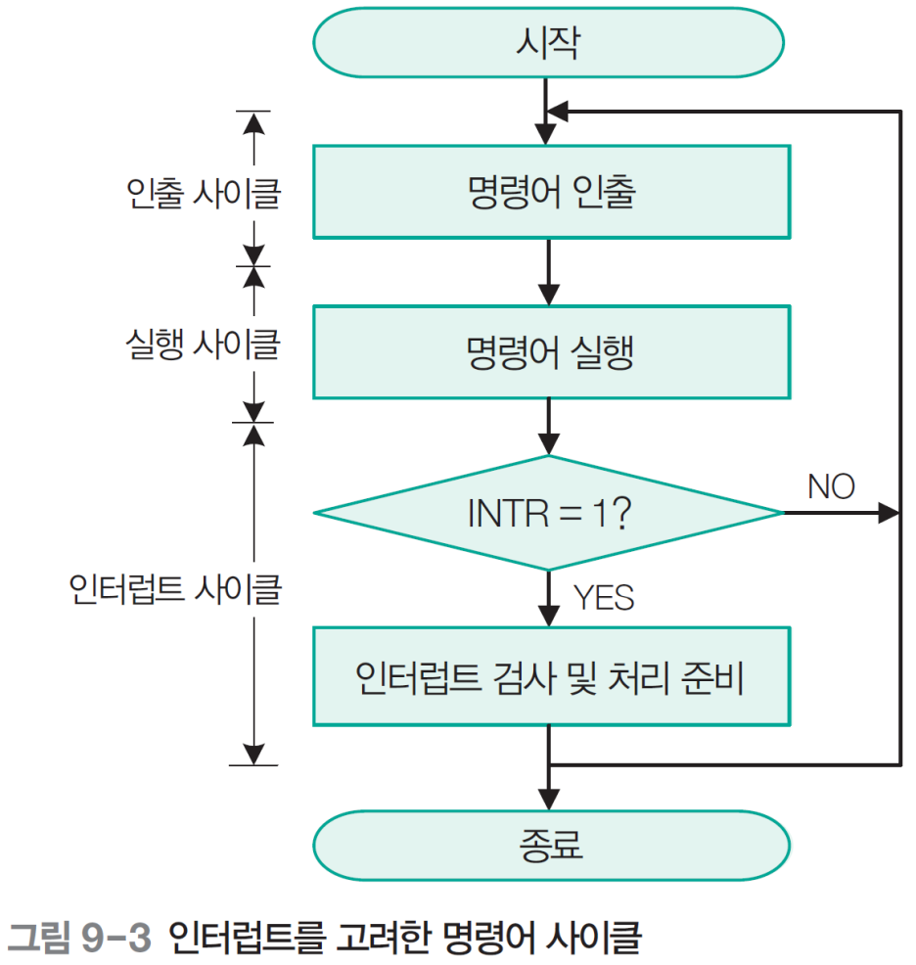
02 인터럽트의 동작 원리
인터럽트를 위한 제어 버스(제어선)
인터럽트 요청 신호(INTerrupt Request, INTR) : 제어 입력 신호이며, 인터럽트를 요청하는 장치가 구동한다.
인터럽트 확인 신호(INTerrupt Acknowledge, INTA) : 제어 출력 신호이며, CPU가 인터럽트를 요청한 장치에 인터럽트를 인식했음을 알려준다.
인터럽트를 고려한 명령어 사이클
CPU는 실행 사이클이 끝날 때마다
인터럽트 요청이 있는지 검사한다.

Slide 9
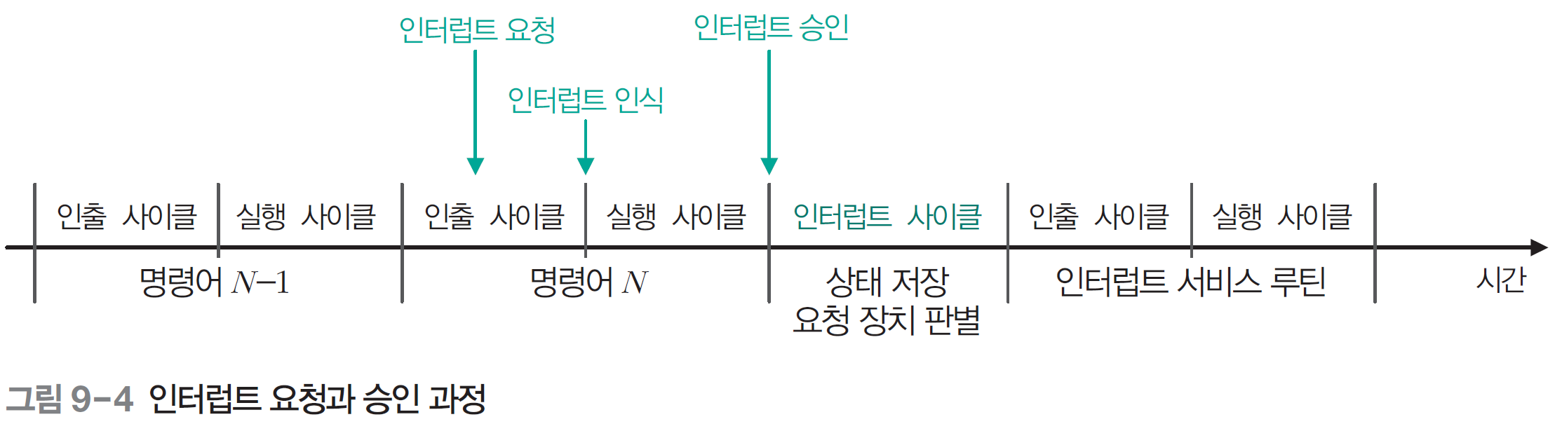


02 인터럽트의 동작 원리
인터럽트 요청과 승인
인터럽트 서비스 루틴은 인터럽트 핸들러(interrupt handler)라고도 하며, 인터럽트 종류마다 기억 장치에 하나씩 저장되어 있다.
인터럽트 사이클에서 CPU가 수행하는 작업
➊ 인터럽트 서비스 루틴을 마치고 현재 실행 중인 프로그램으로 복귀할 때 필요한 정보를 저장한다.
➋ 인터럽트를 요청한 장치를 판별한다.
➌ 해당 인터럽트 서비스 루틴을 실행할 수 있도록 준비한다.

Slide 10
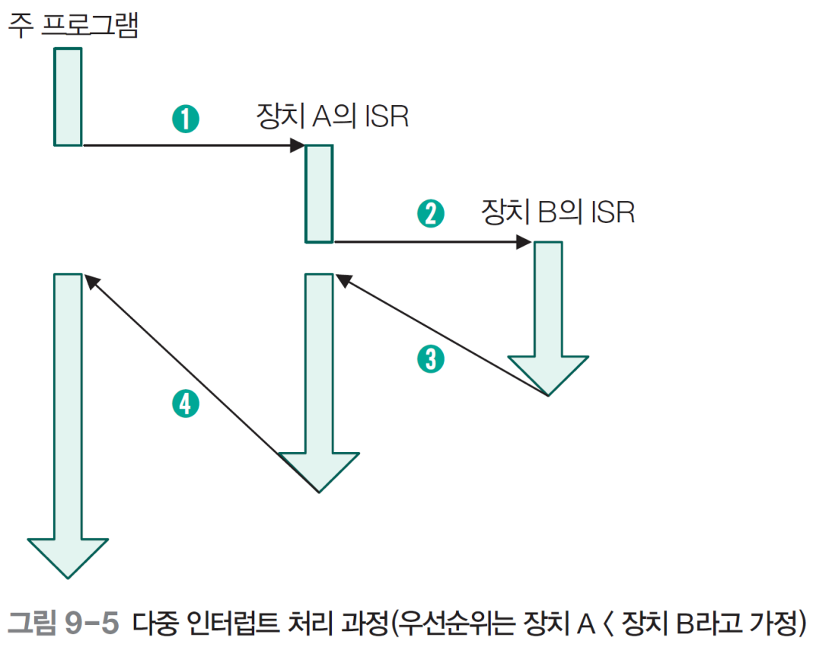


02 인터럽트의 동작 원리
프로그램 상태의 보존
인터럽트 반응 시간(interrupt response time) : 인터럽트 요청 신호가 발생한 순간부터 인터럽트 서비스 루틴이 시작될 때까지 시간
콘텍스트(context) : CPU가 인터럽트 서비스 루틴을 마치고 실행하던 프로그램으로 복귀할 때 필요한 최소한의 정보(PC, PSWR(program status word register) 등)
다중 인터럽트 처리 과정
2
이렇게 실행될수도 있고, 인스트럭션 발생 중에 또 인스트럭션 발생하지 못하게 할수도 있음. 이렇게 허가했을때 문제점은 인터럭트 실행하고 또 실행하고 실행하고 하다보면 정작 중요한 동작은 못하고 인터럽트 서비스루틴만 호출되는 경우가 있음. 그래서 인터럭트가 발생하지못하게 막고 시작하기도함

Slide 11
02 인터럽트의 동작 원리
프로그램 상태를 보존하는 방법
➊ 인터럽트 서비스 루틴에 저장
➋ 주기억 장치의 특정 영역인 스택에 저장
➌ 별도의 레지스터 세트에 저장
➍ 인터럽트 벡터에 저장

Slide 12
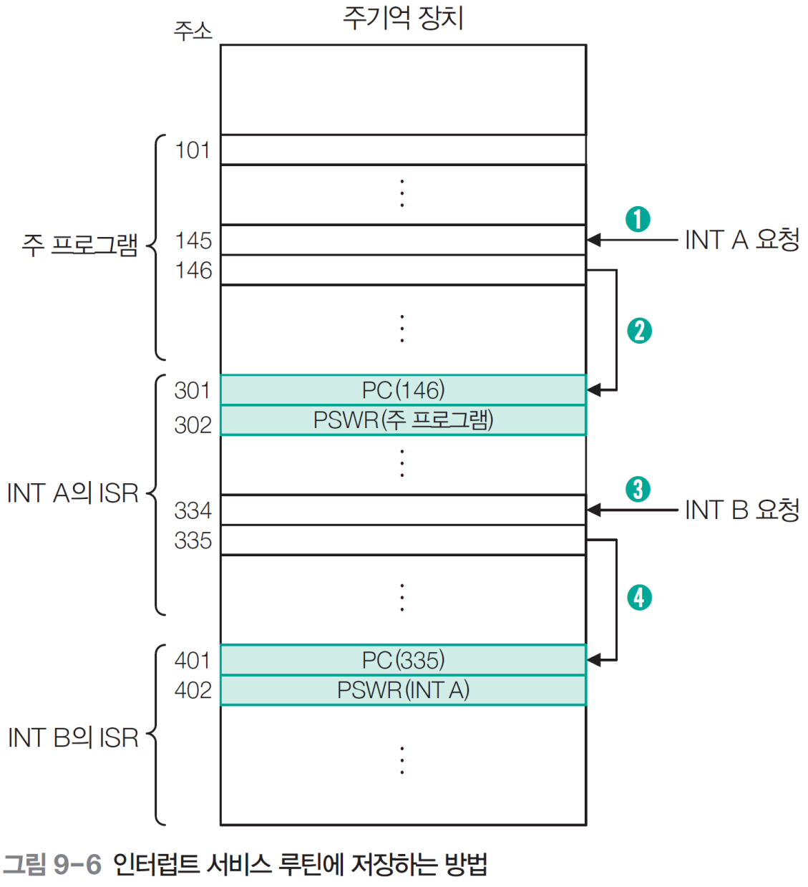




02 인터럽트의 동작 원리
인터럽트 서비스 루틴에 저장
프로그램으로 복귀하는데 필요한 정보 담아둠

Slide 13
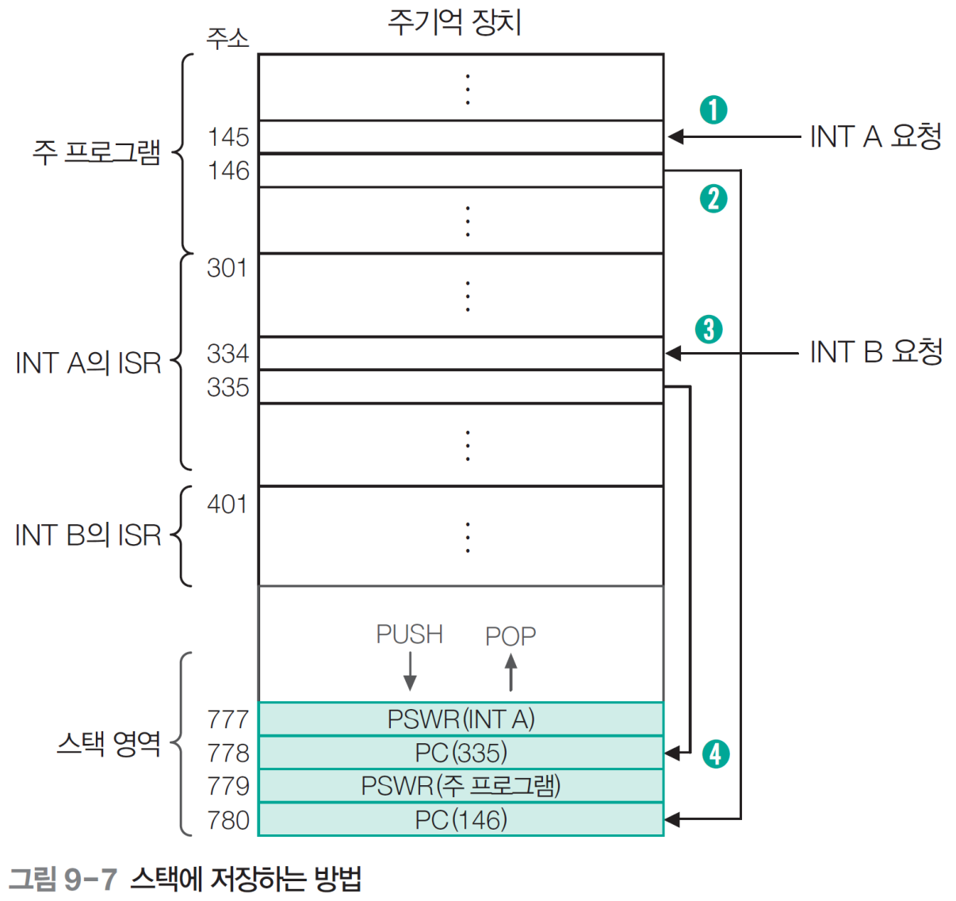


02 인터럽트의 동작 원리
스택에 저장

Slide 14
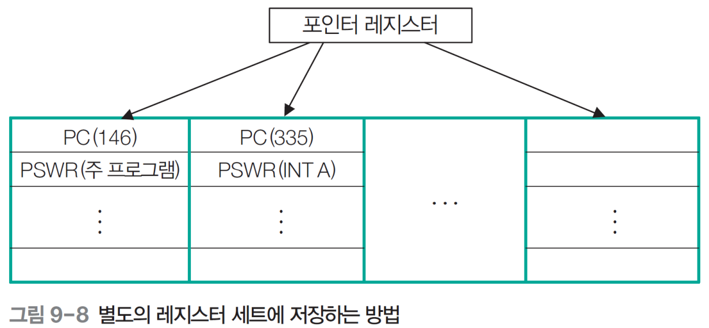





02 인터럽트의 동작 원리
별도의 레지스터 세트에 저장
CPU에 레지스터 세트를 여러 개 두고 인터럽트 서비스 루틴의 수행이 필요할 때마다 새로운 레지스터 세트를 할당한다.
상태 정보를 보존할 시간이 필요 없으므로 신속한 처리가 가능하다.
인터럽트가 중첩되면 포인터 레지스터를 1 증가시키고, 인터럽트 서비스 루틴이 끝나면 포인터 레지스터를 1 감소시킨다.

Slide 15
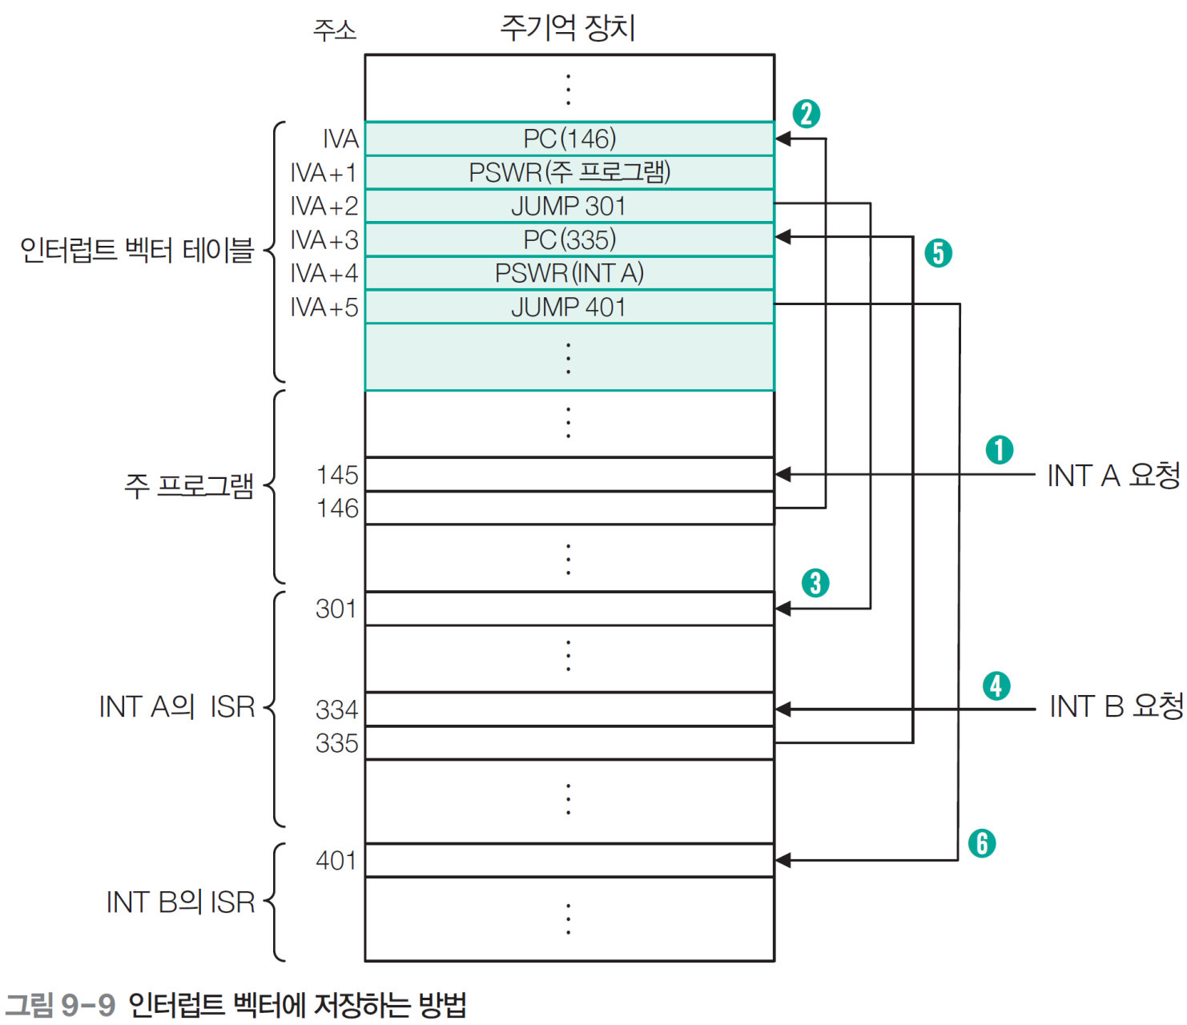


02 인터럽트의 동작 원리
인터럽트 벡터에 저장

Slide 16
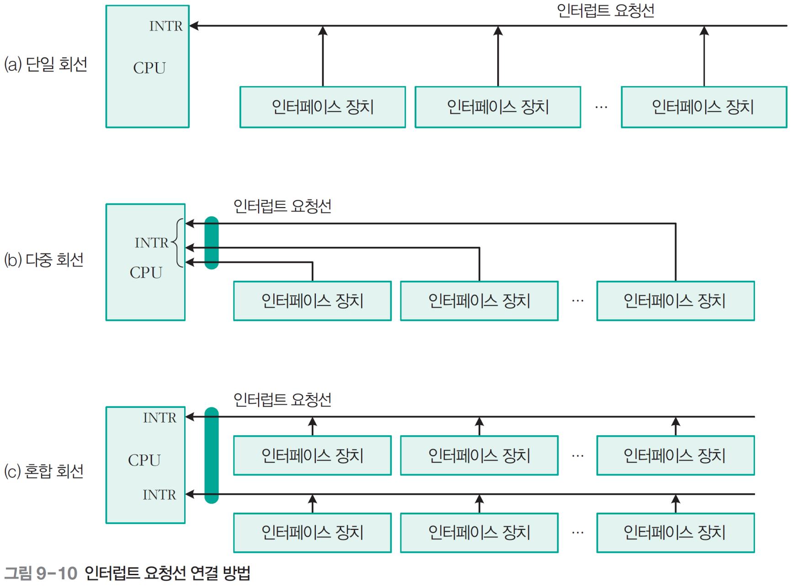
02 인터럽트의 동작 원리
인터럽트 요청선 연결 방법
3

Slide 17
02 인터럽트의 동작 원리
하드웨어 판별 & 소프트웨어 판별
소프트웨어로 판별하는 방법(폴링) : 인터럽트 요청선은 단일 회선 구조(그림 9-10 (a))
하드웨어로 판별하는 방법 : 인터럽트 요청선이 단일 회선 구조(직렬 연결 방법, 데이지 체인)과 다중 회선인 병렬 연결 방법이 있다.
컴퓨터 시스템에서 인터럽트 처리 방법
소프트웨어를 이용한 방법(폴링)
하드웨어를 이용한 방법(데이지 체인)
다중 인터럽트 요청선을 이용한 방법
인터럽트 제어기를 이용한 방법
CPU에서 제공하는 인터럽트 기능
인터럽트를 요청한 장치를 판별할 수 있다.
인터럽트를 요청한 장치에 대한 인터럽트 서비스 루틴을 찾을 수 있다.
장치 여러 개가 동시에 인터럽트를 요청했을 때, 우선적으로 처리할 인터럽트를 선택할 수 있다.

Slide 18
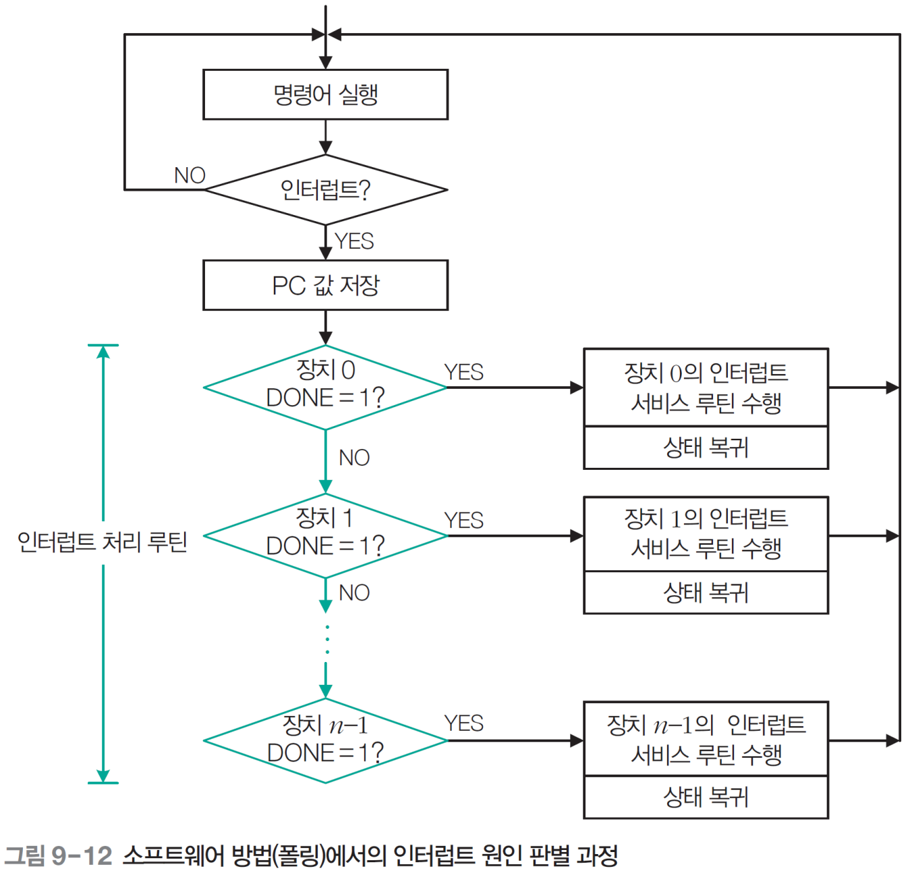



03 인터럽트 처리 방법
인터럽트 원인 판별
복귀위해 필요하 값 저장

Slide 19
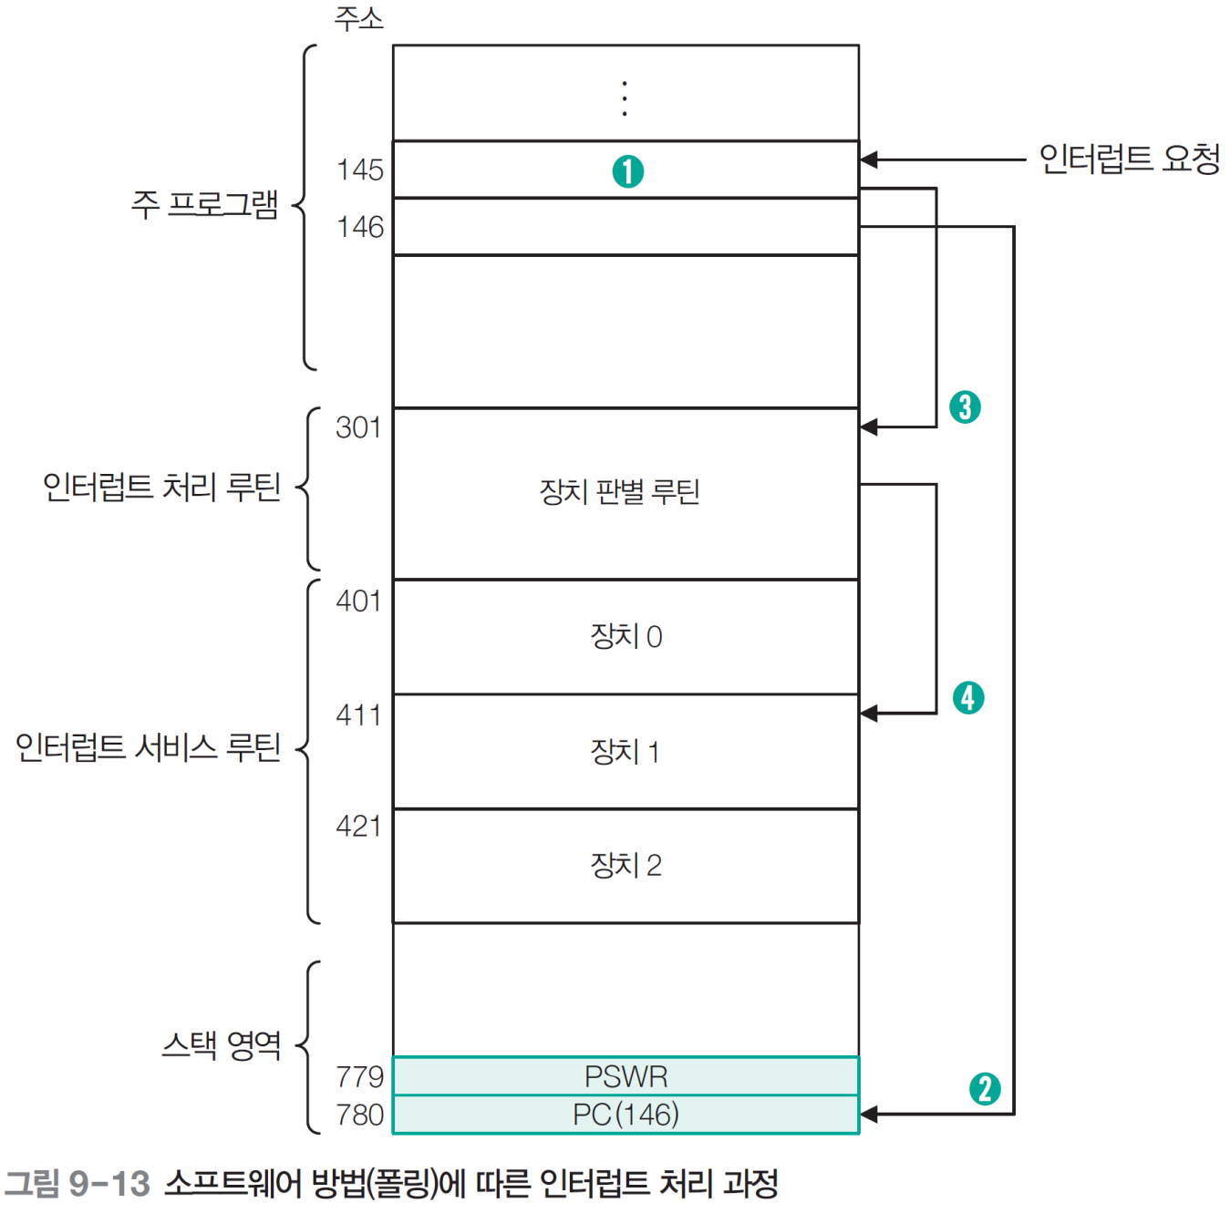


03 인터럽트 처리 방법
인터럽트 처리 과정(스택을 사용하는 경우)

Slide 20
03 인터럽트 처리 방법
인터럽트 우선순위
인터럽트 우선순위는 인터럽트 원인을 판별하는 방법과 밀접한 관련이 있다.
폴링 순서가 우선순위가 된다.
소프트웨어에 의한 우선순위 판별의 특징
우선순위를 프로그램으로 결정하므로 융통성이 크다.
우선순위 설정을 위한 하드웨어가 없으므로 경제적이다.
폴링을 이용해 우선순위가 가장 높은 장치부터 차례로 검사하므로 시간이 많이 소요되어 인터럽트 반응 속도가 느리다.

Slide 21
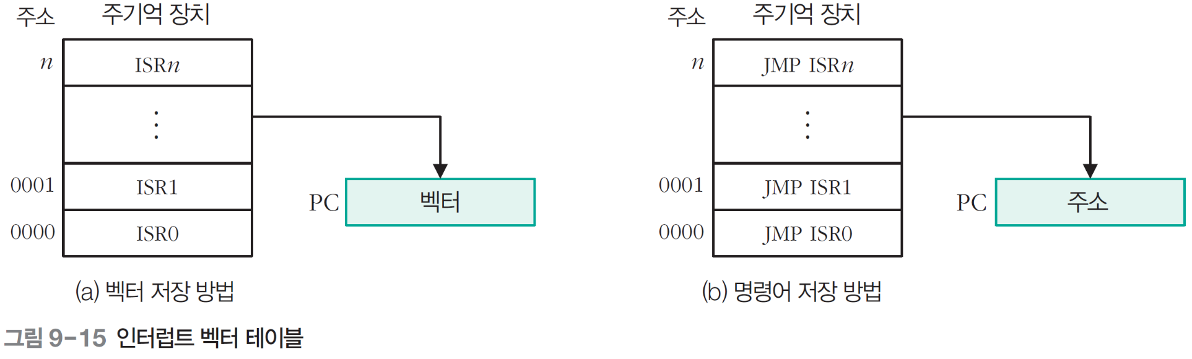

03 인터럽트 처리 방법
인터럽트 벡터
인터럽트 서비스 루틴의 시작 주소는 인터럽트 벡터(interrupt vector)를 사용해 구한다.
인터럽트 벡터 테이블(interrupt vector table) : 주기억 장치 영역 중 인터럽트 벡터를 모아두는 영역
인터럽트 벡터 테이블은 0번지부터 시작하고 0번지에는 시스템 리셋 인터럽트의 벡터가 들어 있다.
인터럽트 벡터를 저장하는 방법
벡터 저장 방법 : 인터럽트 벡터 테이블에 인터럽트 서비스 루틴의 시작 주소가 저장되어 있다.(32비트 CPU(x86, 68000), 모토로라(6809)에서 사용)
명령어 저장 방법 : 인터럽트 벡터 테이블에 인터럽트 서비스 루틴의 시작 주소로 무조건 분기하는 명령어 JMP ISR_{i}가 저장되어 있다.(ARM 등 RISC 계열, 인텔 계열(8085, Z80)에서 사용)
해당하는 주소를 읽어서 프로그램카운터를 바꿔주는
해당하는 주소로 가서 그 명령어 실행

Slide 22
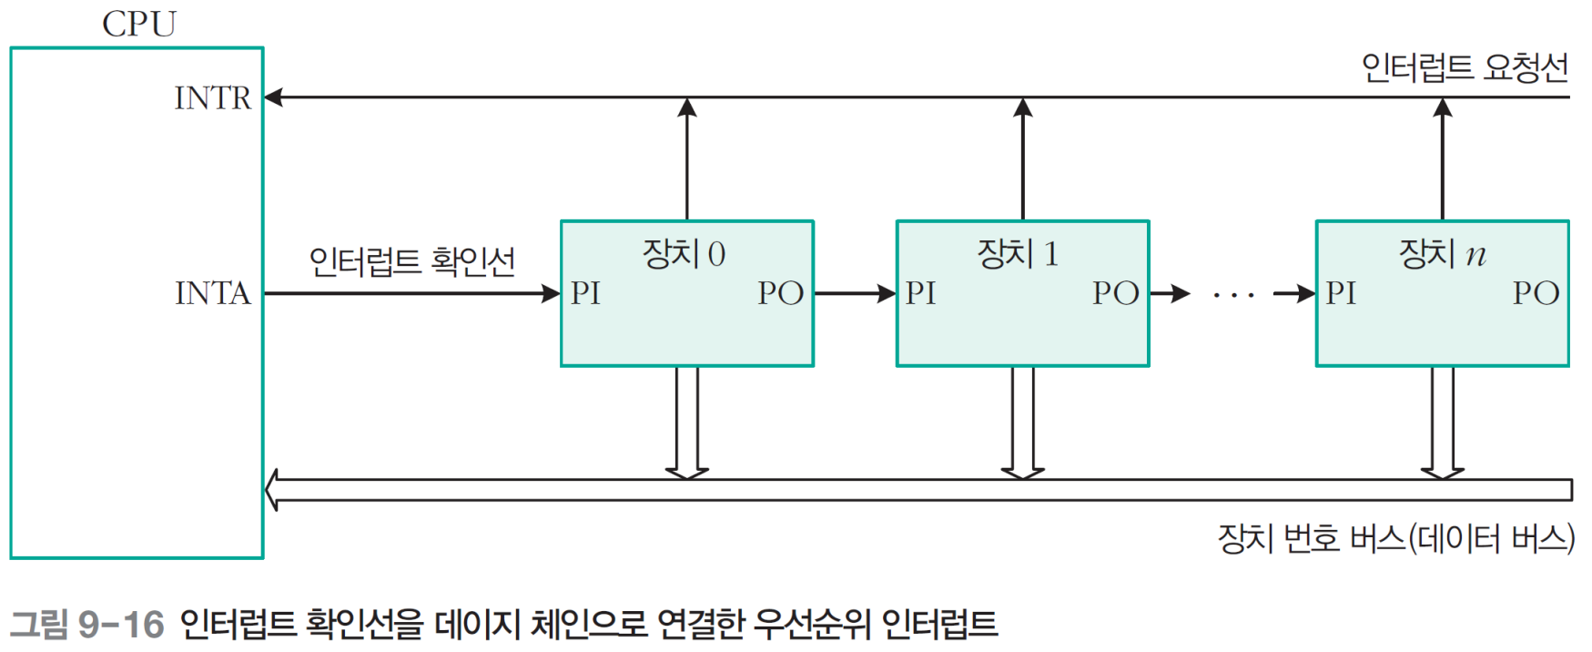

03 인터럽트 처리 방법
인터럽트 우선순위
인터럽트 우선순위 체인
인터럽트를 요청한 장치 중에서 우선순위가 가장 높은 장치만 장치 번호 버스를 사용하게 하고, 다른 장치는 인터럽트를 요청하지만 장치 번호 버스를 사용하지 못하게 하는 방법
앞에있는 디바이스 인터럭트가 굉장히 많이 발생하게된다면 뒤에있는 다른애들은 자신들의 인터럭트를 실행을 못하게될 수 있다는 문제점 있음.

Slide 23
03 인터럽트 처리 방법
하드웨어에 의한 우선순위 판별의 특징
우선순위를 하드웨어로 결정하므로 응답 속도가 빠르지만 융통성이 작다.
우선순위 설정을 위한 하드웨어가 추가되므로 비경제적이다.
우선순위가 낮은 장치들은 인터럽트 서비스를 받지 못할 가능성도 있다.

Slide 24
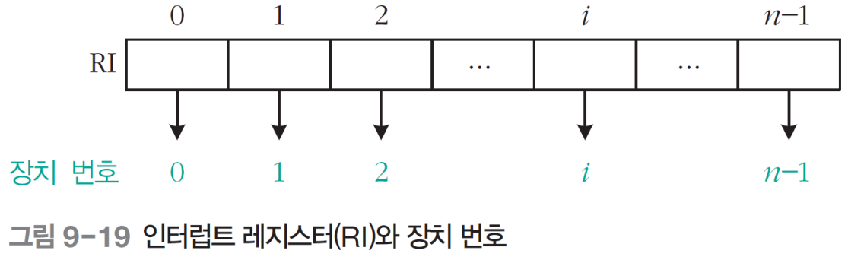
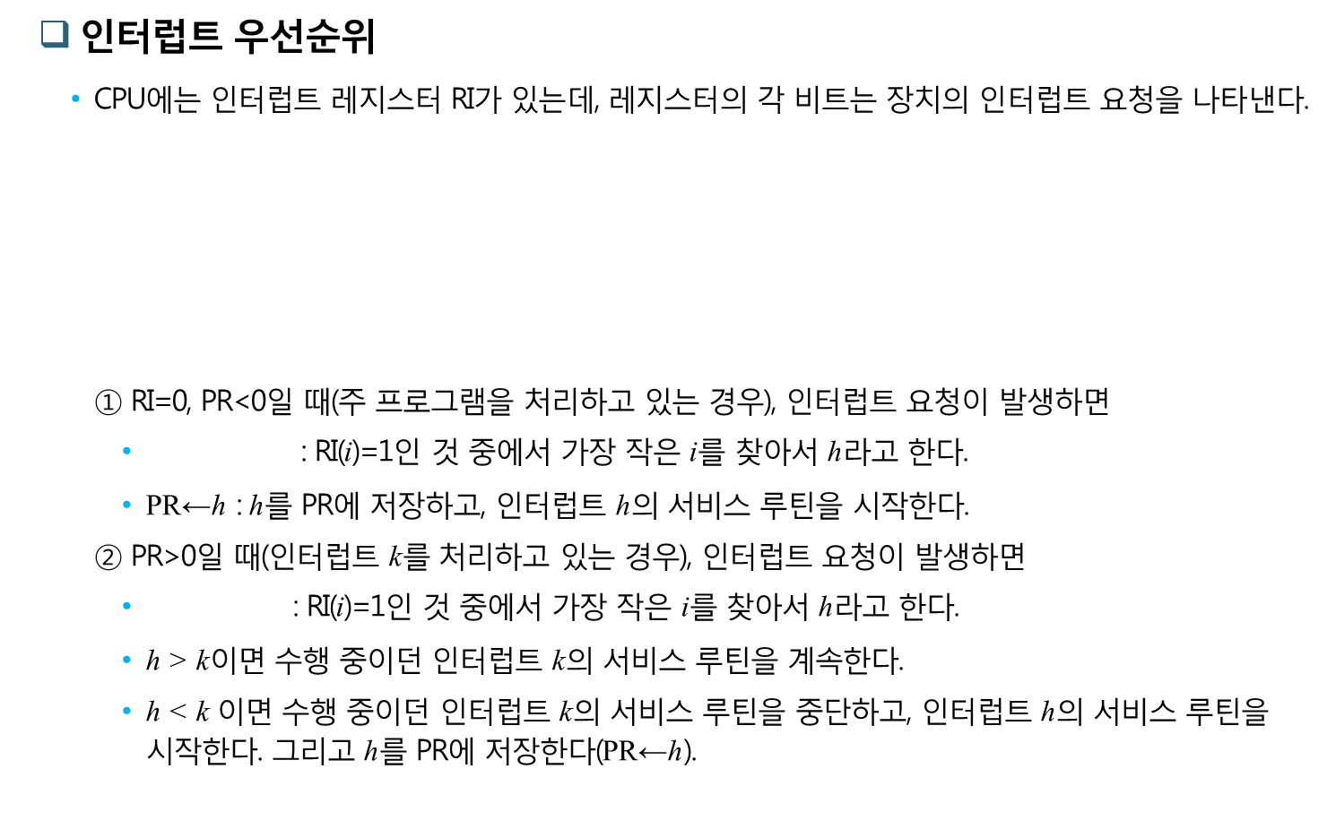

03 인터럽트 처리 방법
인터럽트 우선순위
CPU에는 인터럽트 레지스터 RI가 있는데, 레지스터의 각 비트는 장치의 인터럽트 요청을 나타낸다.
① RI=0, PR<0일 때(주 프로그램을 처리하고 있는 경우), 인터럽트 요청이 발생하면
: RI(i)=1인 것 중에서 가장 작은 i를 찾아서 h라고 한다.
$\text{PR}\text{←}\text{h}$ : h를 PR에 저장하고, 인터럽트 h의 서비스 루틴을 시작한다.
② PR>0일 때(인터럽트 k를 처리하고 있는 경우), 인터럽트 요청이 발생하면
: RI(i)=1인 것 중에서 가장 작은 i를 찾아서 h라고 한다.
h > k이면 수행 중이던 인터럽트 k의 서비스 루틴을 계속한다.
h < k 이면 수행 중이던 인터럽트 k의 서비스 루틴을 중단하고, 인터럽트 h의 서비스 루틴을 시작한다. 그리고 h를 PR에 저장한다($\text{PR}\text{←}\text{h}$).
우선순위가 더 높은게 발생
Notes:
Received Interrupt, Privilege level

Slide 25
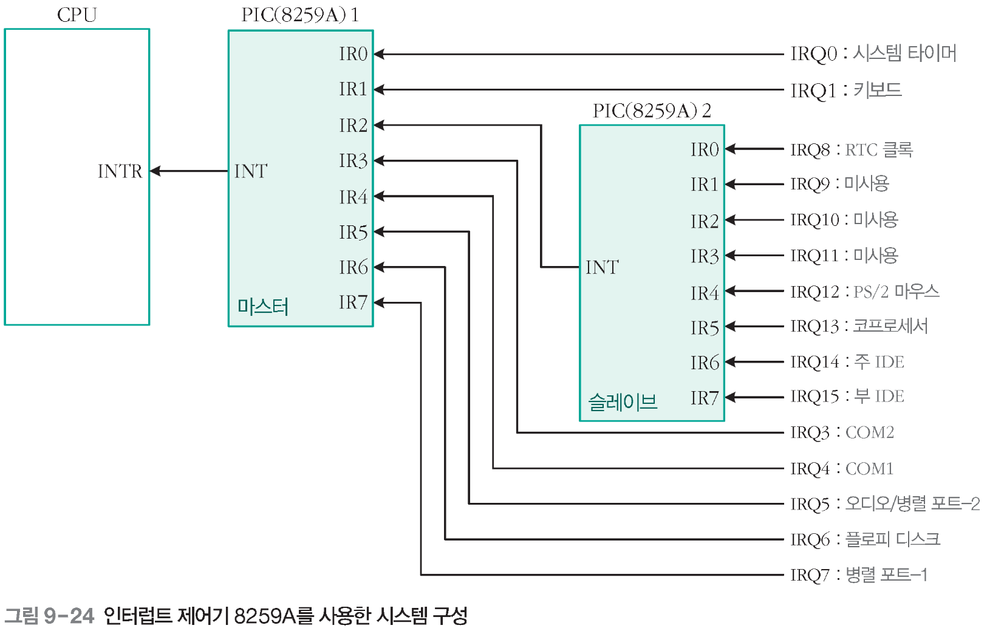


03 인터럽트 처리 방법
인터럽트 제어기 종류
x86 아키텍처 : 8259A PIC 칩을 사용해 입출력 장치 8개에 대한 인터럽트 요청을 처리했다.
PIC(Programmable Interrupt Controller)는 IRQ별로 마스크, 인에이블, 디스에이블 등을 세팅할 수 있다.
그림과 같이 8259A PIC를 2개 사용하면 인터럽트 요청을 총 15개 처리할 수 있다.
7+8 = 15

